Slide 1

STATISTICA DESCRITTIVA
LE MISURE DI VARIABILITA’

Slide 2
In assenza di variabilità in una popolazione la statistica non sarebbe necessaria: un singolo elemento o unità campionaria sarebbe sufficiente a determinare tutto ciò che occorre sapere su una popolazione. Ne consegue, perciò, che nel presentare informazioni su un campione non è sufficiente fornire semplicemente una misura della media ma servono informazioni sulla variabilità.

Slide 3
Esempio Si considerino inizialmente, le seguenti due distribuzioni di valori riferiti all’età di 10 individui:
Soggetti | I gruppo | II gruppo
1 2 3 4 5 | 20aa 30aa 40aa 50aa 60aa | 10aa 25aa 40aa 55aa 70aa
Tot | 200aa | 200aa
Media Aritmetica | 200aa/5=40aa | 200aa/5=40aa

Slide 4
LE MISURE DI VARIABILITÀ
Campo di variazione (range);
Devianza;
Varianza;
Deviazione Standard;
Coefficiente di variazione (variabilità relativa).

Slide 5
IL CAMPO DI VARIAZIONE O RANGE
DEFINIZIONE: Il Campo di variazione o Range corrisponde alla differenza fra la modalità più piccola e la modalità più grande della distribuzione.
R = Xmax - Xmin

Slide 6
Limiti del campo di variazione:
è troppo influenzato dai valori estremi;
tiene conto dei due soli valori estremi, trascurando tutti gli altri.

Slide 7
Occorre allora un indice di dispersione che consideri tutti i dati (e non solo quelli estremi), confrontando questi con il loro valor medio.
n
1ª idea
∑(x_{i} - x)
i=1
n
2ª idea
∑|xi - x|
i=1
n
∑(x_{i} − x )
3ª idea
2
i=1

Slide 8
DEFINIZIONE: La somma dei quadrati degli scarti dalla media aritmetica
LA DEVIANZA
k
∑(xi - x)² fi
i=1

Slide 9
Esempio 9 Valori del tasso glicemico in 10 soggetti
X_{i} (glicemia mg/100cc ) |  | x_{i} - x | (x_{i} - x)²
103 |  | +8 | 64
97 |  | +2 | 4
90 |  | -5 | 25
119 |  | +24 | 576
107 |  | +12 | 144
71 |  | -24 | 576
 | La qu⁹⁴antità 1596 e⁻¹sprime la¹ Devia⁸¹nza della dist⁻r¹i⁴buzione ¹(⁹D⁶ ev). 92 -3 9
96 |  | +1 | 1
_ x = 95 |  | 94 | 1596

Slide 10
Mesi sopravvivenza (x_{i}) | Frequenze
6,8 | 2 | (6.8-8.2)²*2
7,3 | 8
8,5 | 2
9,2 | 4
10,1 | 3
Totale | 19

Slide 11
DEFINIZIONE: La somma dei quadrati degli scarti dalla media aritmetica divisi per la numerosità campionaria
LA VARIANZA
k
∑(xi - x)² fi
_{S}² ₌ i=1
n

Slide 12
LA DEVIAZIONE STANDARD
DEFINIZIONE: La radice quadrata della varianza
k
∑(x_{i} − x ) fi
i=1
n −1
2
S =

Slide 13
Calcolare la deviazione standard (DV) delle seguenti 10 osservazioni (mm):
81 79 82 83 80 78 80 87 82 82
Si calcoli la media, x :
x = ^{∑ x} = ⁸¹⁴ = 81.40
n 10
Si calcolino gli scarti dalla media sottraendo da ciascun valore la media; si elevi al quadrato tale quantità (il quadrato elide il segno -):

Slide 14
(81-81.4)²= 0.16
(78-81.4)²= 11.56
(80-81.4)²= 1.96
(87-81.4)²= 31.36
(82-81.4)²= 0.36
(82-81.4)²= 0.36
(79-81.4)²= 5.76
(82-81.4)²= 0.36
(83-81.4)²= 2.56
(80-81.4)²= 1.96
3. Si sommino tali quantità: la somma è pari a 56.4. La
somma
\2
∑( x − x) è detta somma dei quadrati degli scarti o,
più semplicemente, somma dei quadrati.

Slide 15
∑(x − x) ² 56.4
4. Si divida tale quantità per il numero di osservazioni meno 1:
somma dei quadrati
(n −1) ⁼
=
= 6.27
n −1 9
5. La deviazione standard è la radice quadrata di tale valore:
DS =
6.27 = 2.50 mm
Quindi la deviazione standard del campione di 10 unità estratto dalla popolazione è pari a 2.50 mm.

Slide 16
SCARTO INTERQUARTILE (IQR)
Scarto interquartile = (3°quartile)-(1°quartile)
E' molto più resistente della varianza in presenza di poche osservazioni estreme.
Per questo motivo e usato soprattutto nelle situazioni in cui si sospetta la possibile presenza di osservazioni anomale.

Slide 17
IL COEFFICIENTE DI VARIAZIONE
C.V. =
(deviazione standard) (media aritmetica)
La variabilità guarda alle differenze tra le unità sperimentali. E' pero evidente che il significato pratico delle differenze può dipendere dal livello del fenomeno considerato.
Può quindi essere interessante disporre di una qualche misura di variabilità aggiustata in qualche maniera per tenere conto del livello del fenomeno.

Slide 18






Esempio
Data la media e la deviazione standard di campioni di (a) neonati, (b) bambini di tre anni e (c) bambini di 10 anni, dobbiamo chiederci se la variabilità relativa si modifica con l’età.
(a) Neonati x = 3,1 Kg; DS = 0,23 Kg
CV = 0,23/3,1× 100 = 7,4%
x= 16,0 Kg; DS = 4,5 Kg
CV = 4,5/16,0 × 100 = 28,1 %
(b) Bambini di 3 anni
(b) Bambini di 10 anni
x= 35,0 Kg; DS = 13,8 Kg
CV = 13,8/35,0 × 100 = 39,4 %
Osservando i tre valori del CV, si può notare che la variabilità relativa aumenta con l’età.

Slide 19
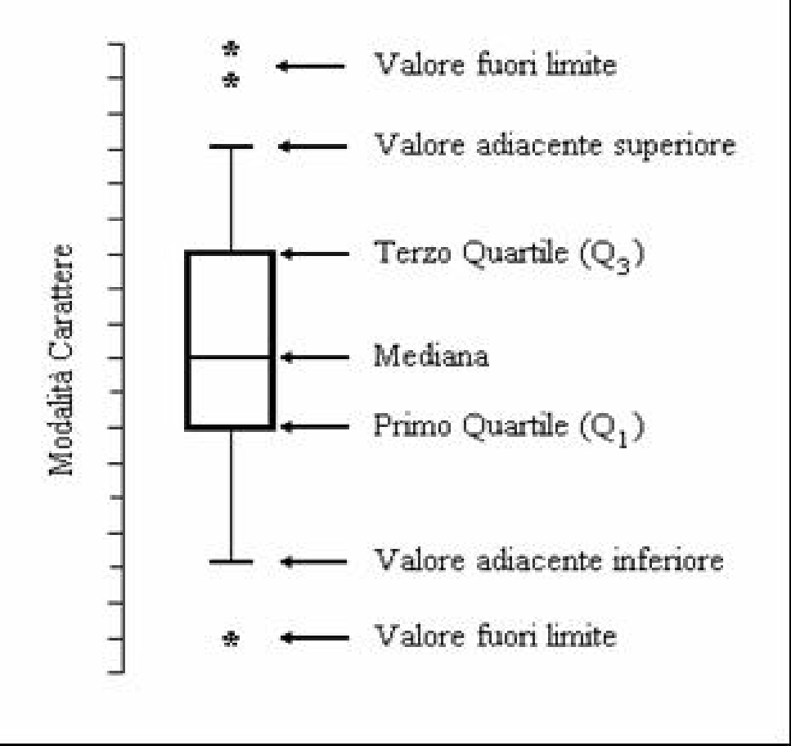
BOX-PLOT
Il nome deriva dall'inglese (box and whiskers plot spesso, anche in italiano, abbreviato in boxplot).

